Slide 1
NFW系列多功能防火牆
外接 USB 使用者上網統計
UTM系列內建
UBLink.org

Slide 2
外接USB Flash或是硬碟
可以紀錄99天

Slide 3
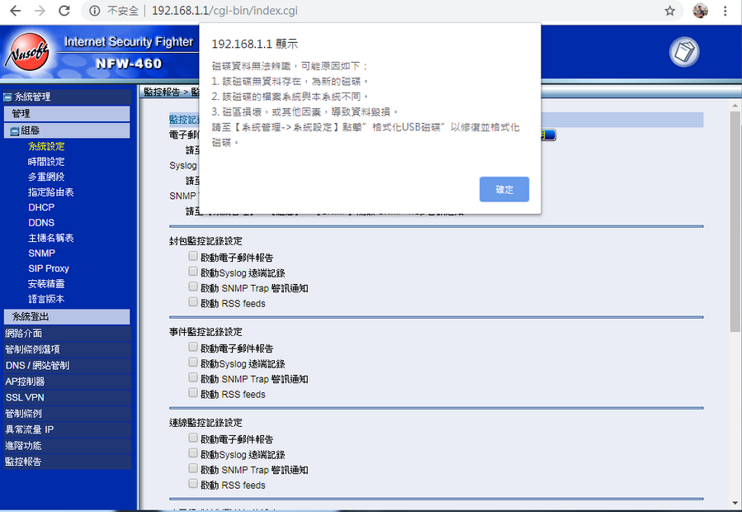
會自動抓到

Slide 4
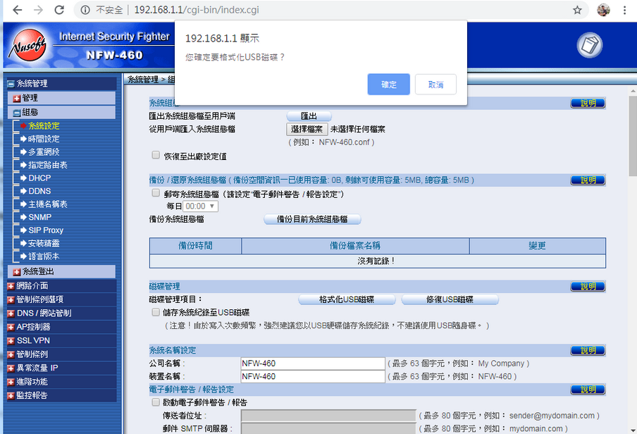
要格式化

Slide 5
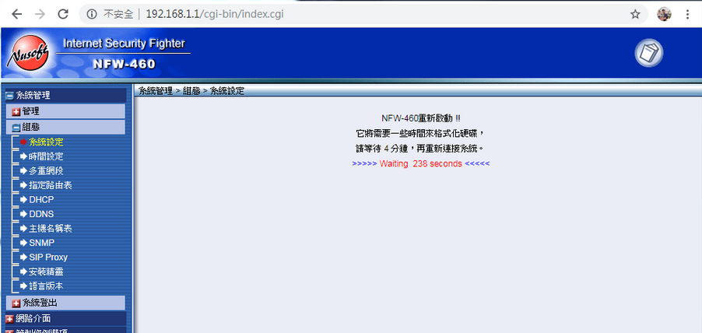
期間無法使用

Slide 6
USB HD 故障
會一直重新開機
拔掉 USB 就會好了

Slide 7
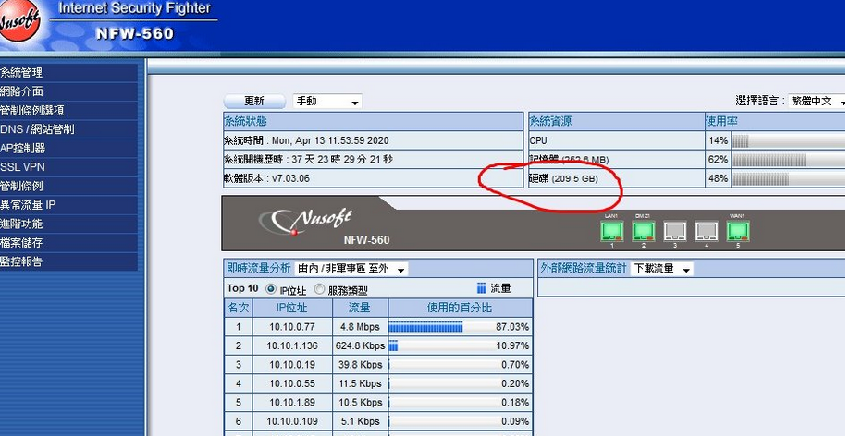
會出現這個

Slide 8
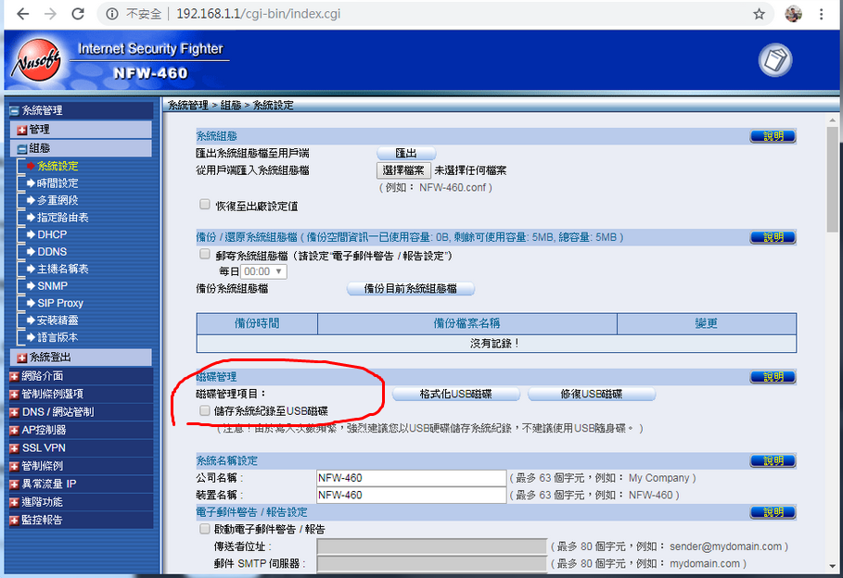
有些機型要手動切換

Slide 9
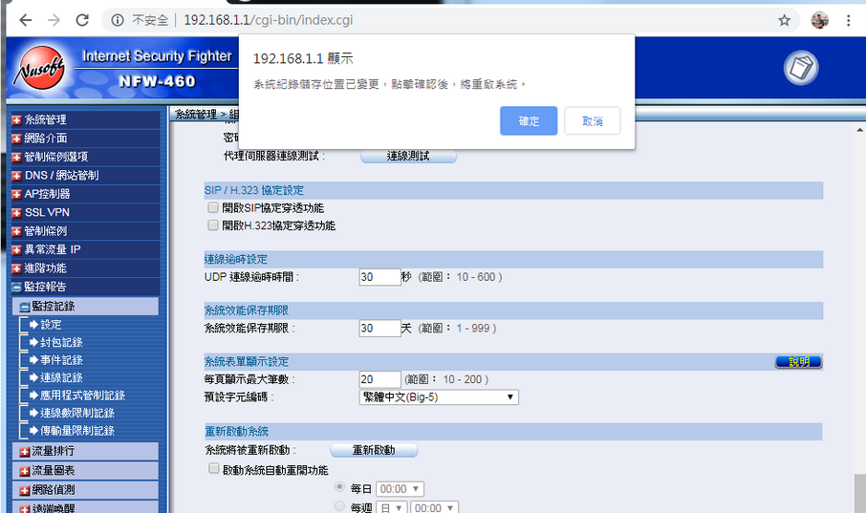
會重開第二次

Slide 10
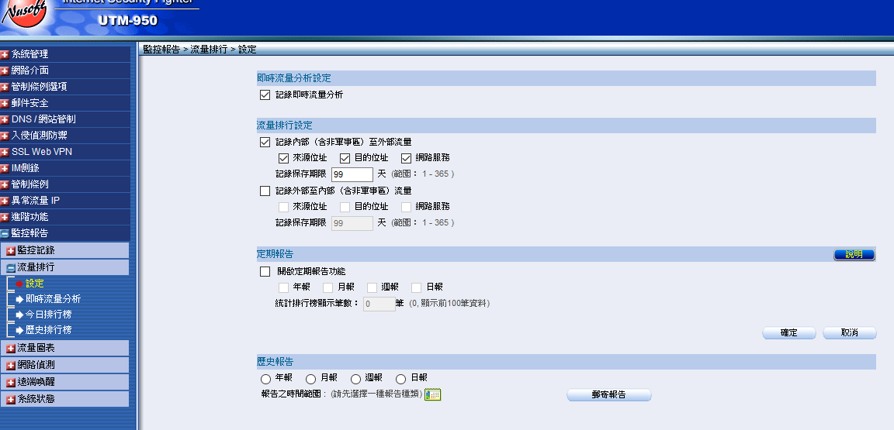
修改紀錄天數
NFW 99 天
UTM 365 天

Slide 11
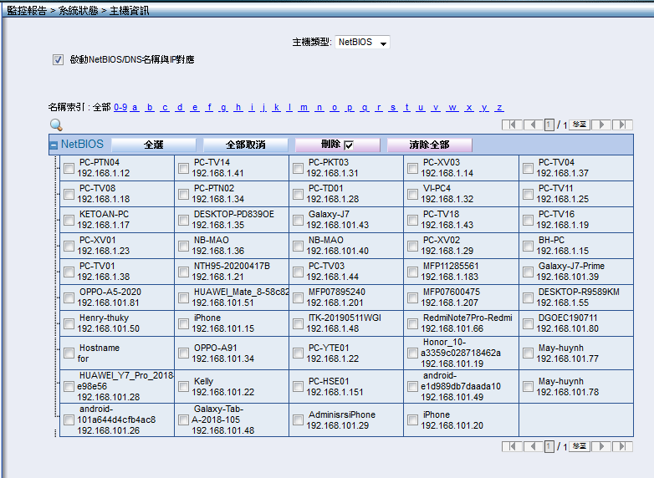
使用者統計

Slide 12
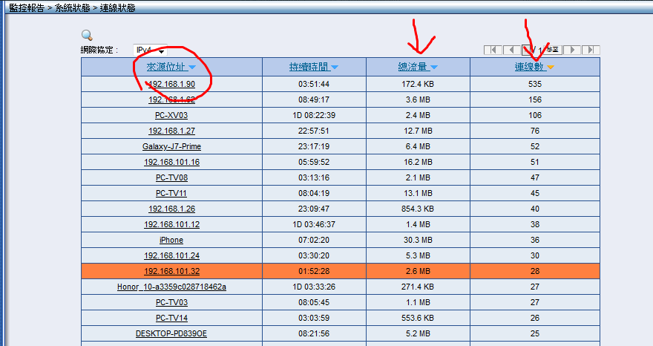
連線狀態
可排序

Slide 13
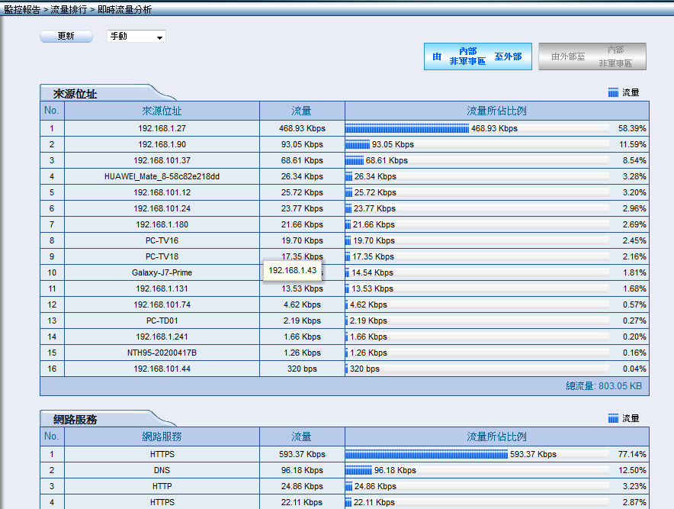
即時的分析

Slide 14
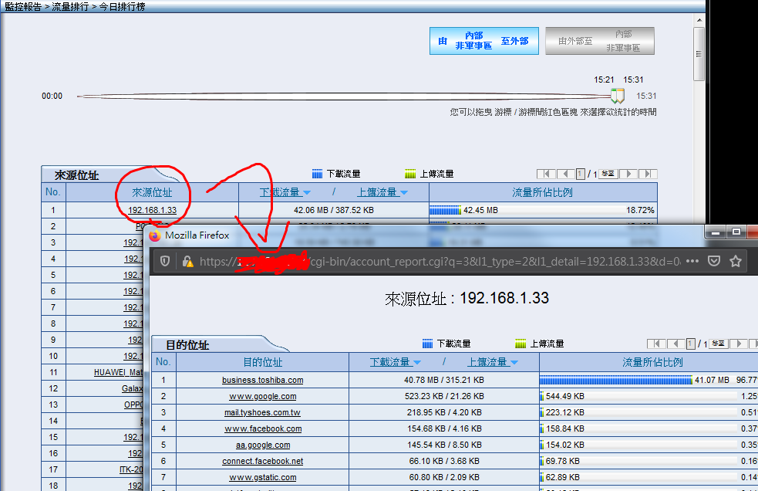
今日的排行

Slide 15
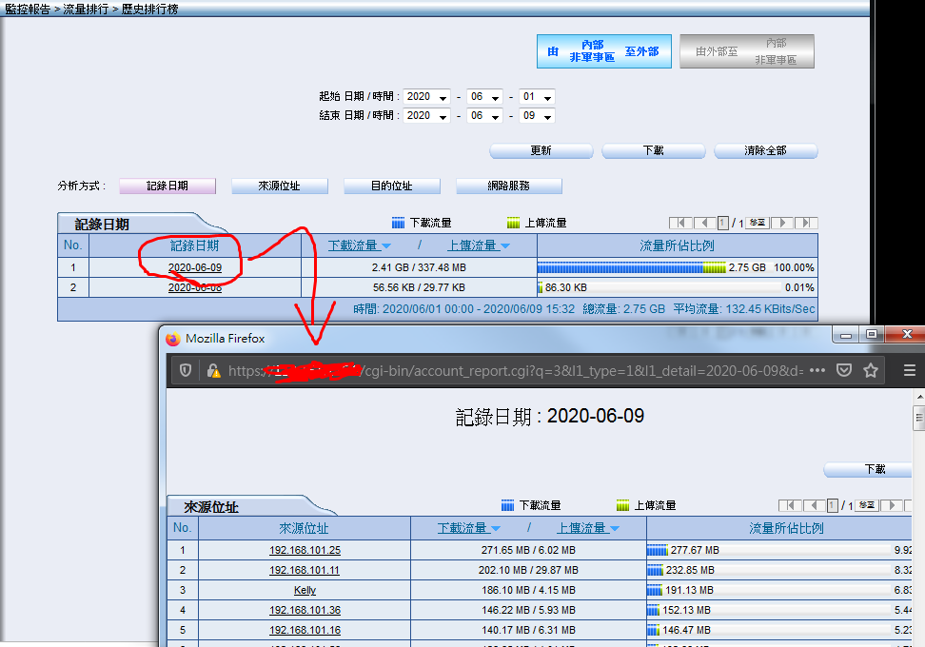
歷史的排行

Slide 16
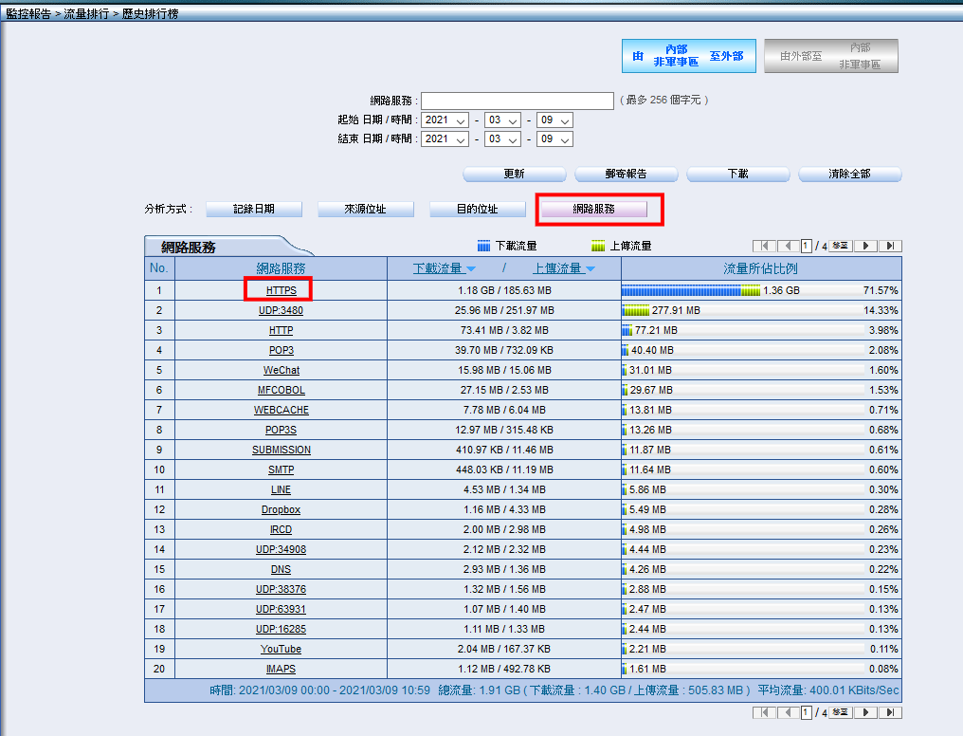
查誰上過網站

Slide 17
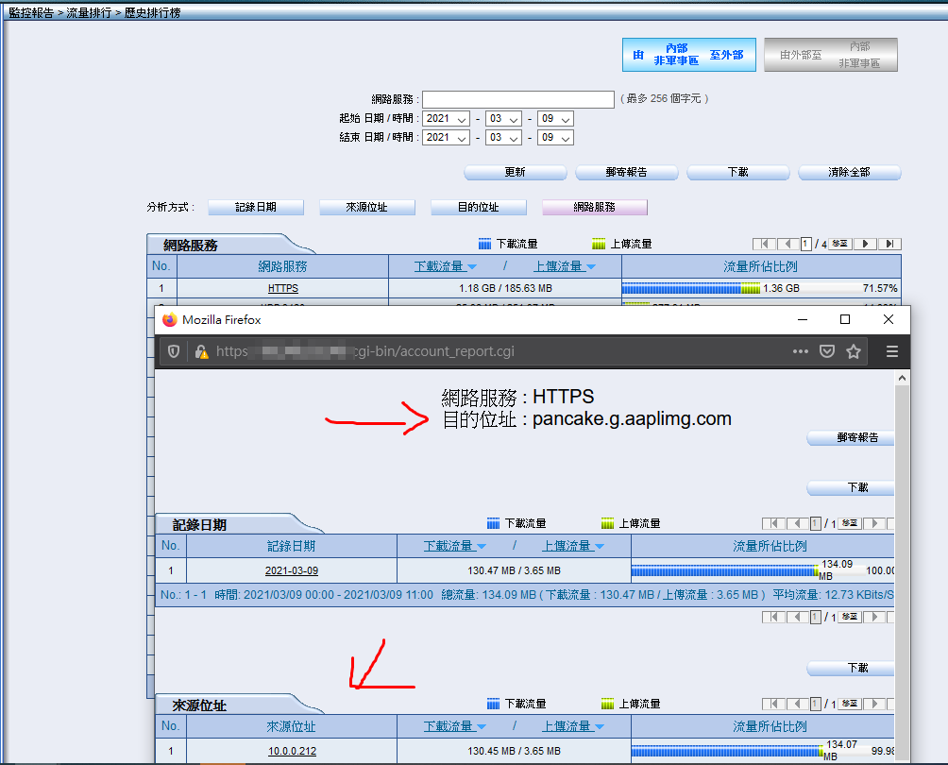

Slide 18
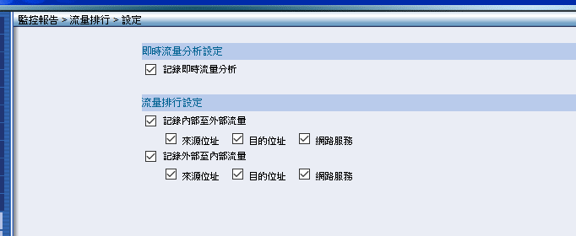
外部至內部
虛擬伺服器

Slide 19
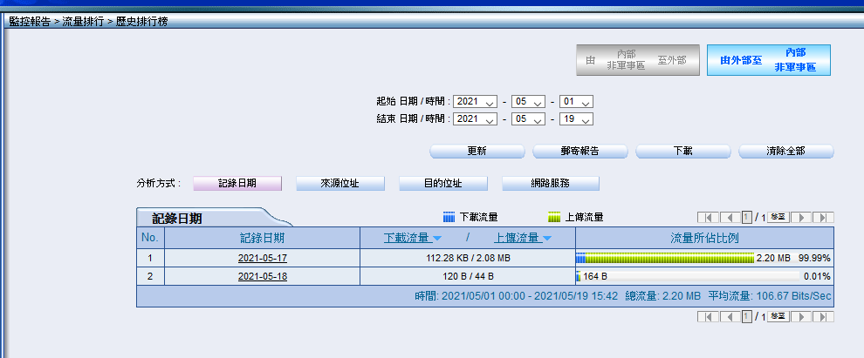
通通紀錄

Slide 20
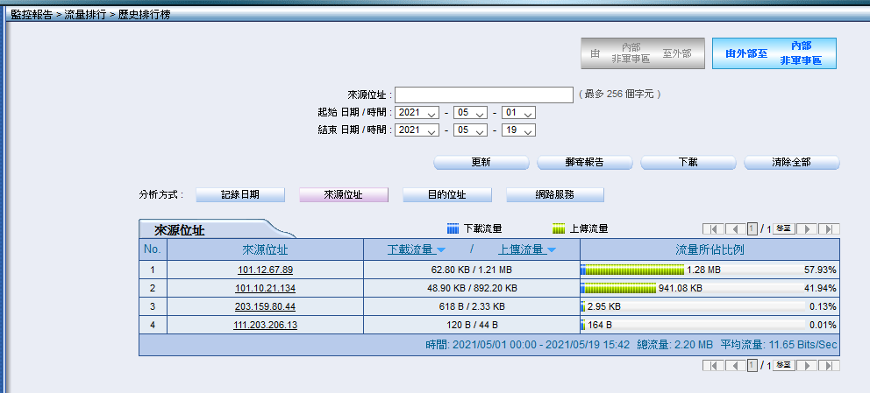
來源位址

Slide 21
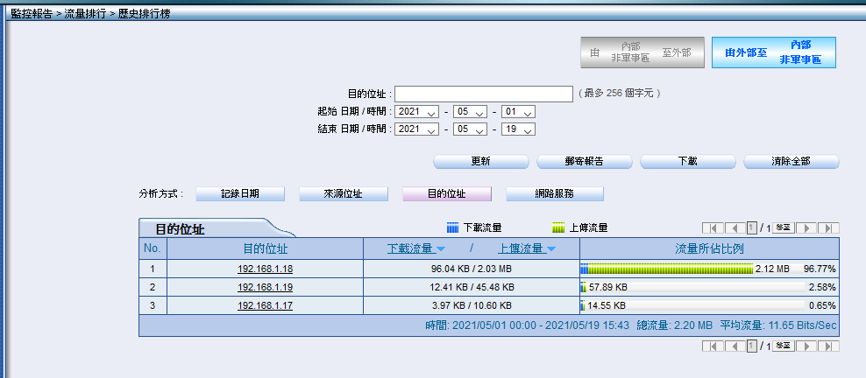
內部的目的位址

Slide 22
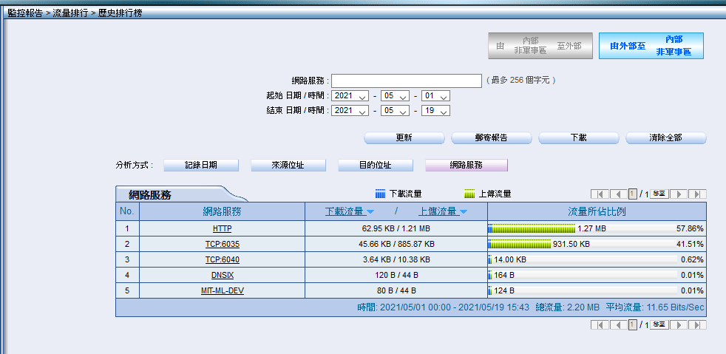
所開的服務 PORT

Slide 23
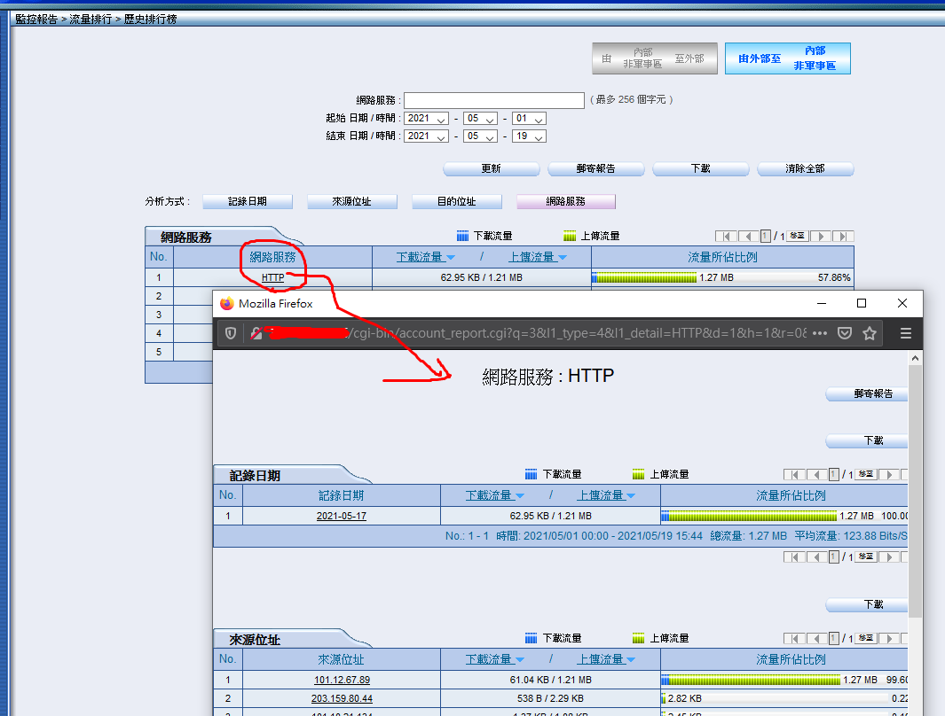
都可以點開查細項

Slide 24
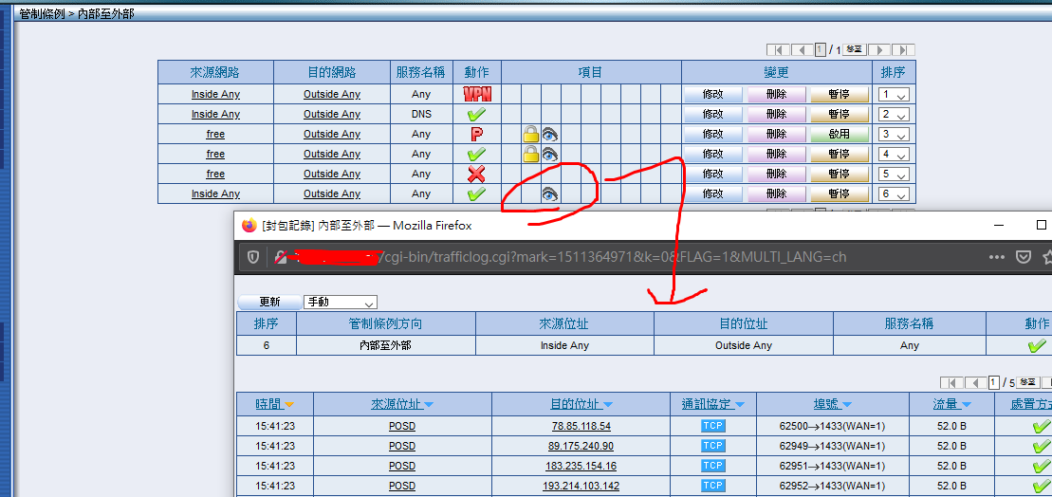
點開眼睛都有詳細 LOG

Slide 25
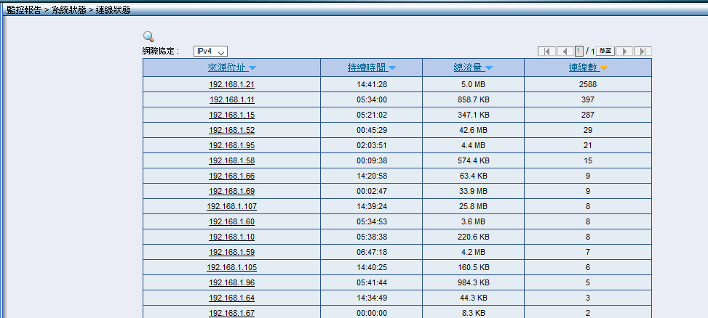
輕鬆看到連線狀態
點開 IP 還有連線日誌

Slide 26
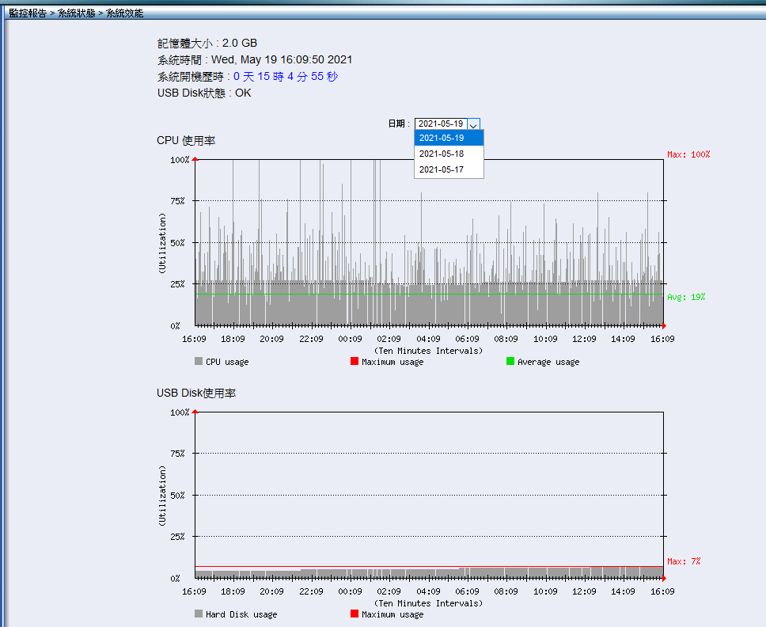
系統效能

Slide 27
線上Demo
http://www.ublink.org/demo/

Slide 28

@LINE

Slide 29
The END
感謝您 !!
如果您有任何的問題
單項產品詳細簡報請洽詢各區服務處
請洽
台中:裕笠科技股份有限公司
  電話:04-2260-5121
  help@ublink.org
台北:遠豐科技股份有限公司
  電話:02-2932-1422
  help@farich.com
高雄:鉅創科技股份有限公司
  電話:07-588-1868
  kshelp@ublink.org

